Slide 2


Haga clic para agregar el nombre de la Facultad (Fuente Gill Sans MT, en Negritas, tamaño18)

Slide 3
Evaluación del Desempeño Docente (SEDDUV)
Evaluación del docente y del tutor académico
CONTENIDO
Propósito de la evaluación
Definición de la evaluación
Momento de la evaluación
Impacto de la evaluación
Instrumento para evaluar al tutor académico
Acceso al portal de evaluación
Mayores informes

Slide 4
EVALUACIÓN DEL DOCENTE

Slide 5
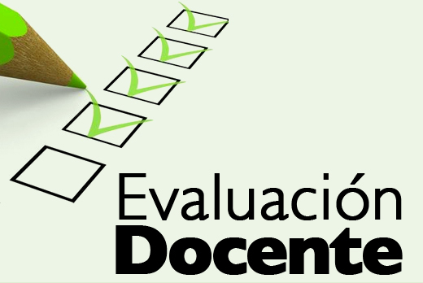
I. Propósito
Es una evaluación interna que la institución realiza de sus docentes para valorar el cumplimiento de los objetivos de las
enseñanzas que imparten.
Los resultados son puestos a disposición de los propios docentes y autoridades, para su revisión, análisis y el desarrollo de estrategias de mejora de su desempeño.
Se trata de un ejercicio responsable en el cual tu posición como estudiante es fundamental para otorgar opiniones objetivas.

Slide 6

En el 2006 se desarrolló el Sistema de Evaluación al Desempeño Docente (SEDDUV) que permite realizar esta evaluación en línea a través del portal universitario.
En 2008 la Evaluación al Desempeño Docente se establece como requisito para inscripción, por una modificación al estatuto de los alumnos.

Slide 7
II. Definición de la evaluación
¿Qué es?
¿Qué no es?
Una herramienta para detectar fortalezas y debilidades.
Una oportunidad de mejora.
Un insumo para la planeación del desarrollo académico.
Un espacio para conocer la opinión de los estudiantes.
Un derecho.
Una responsabilidad.
Un instrumento de venganza.
Una oportunidad de ayudar a tu profesor.
Una forma de poder sobre el profesor.

Slide 8

III. ¿Cuándo podré realizar la evaluación?
La evaluación inicia con la pre-inscripción, y concluye al cierre del periodo de Inscripciones.
De este modo, al finalizar cada periodo escolar tendrás la oportunidad de contestar un cuestionario en línea para evaluar a los docentes que te impartieron alguna experiencia educativa y a tu tutor académico.
Participar es tu derecho y obligación y con tu opinión contribuyes a mejorar el apoyo de tus docentes y tutor académico como un proceso

Slide 9
IV. Impacto de la evaluación
Evaluar objetivamente la calidad de la docencia de tus académicos.
Tomar decisiones académicas en los Consejos Técnicos.
Determinar la oferta de cursos de formación para los docentes.
Detectar y resolver casos de trato inadecuado a estudiantes.
Tus respuestas serán tratadas con estricta confidencialidad, el docente sólo tendrá un reporte estadístico global de los resultados.

Slide 10
EVALUACIÓN DEL
TUTOR ACADÉMICO

Slide 11
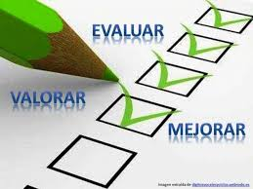
V. Instrumento para evaluar al tutor académico
  Evaluarás aspectos sobre:
    Apoyo académico
    Orientación profesional
    Desarrollo personal
    Integración y permanencia
    Planeación del tutor de las sesiones
    Disponibilidad del tutor
Evaluación sobre el apoyo en las diferentes áreas de la formación integral del estudiante

Slide 12
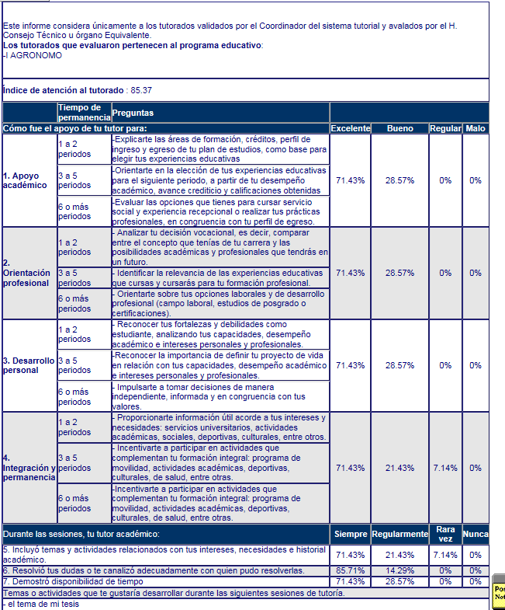
Instrumento de evaluación del tutor
Tus respuestas son manejadas con estricta confidencialidad. El tutor no sabrá quién ni cómo evaluó cada estudiante.
Sólo observará un reporte de su evaluación con los resultados generales.

Slide 13
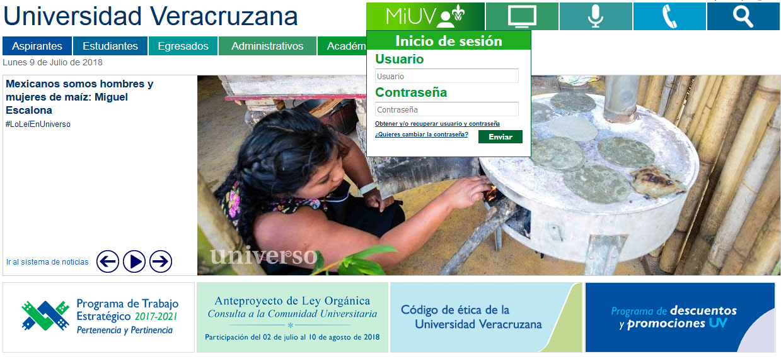
1. Entra al portal de la Universidad en MiUV (www.uv.mx)
2. Teclea tu clave de usuario (la obtienes tecleando la letra z minúscula y a continuación tu matrícula).
3. Introduce tu contraseña (Corresponde a los diez primeros caracteres de tu CURP).
VI. Acceso a la evaluación

Slide 14
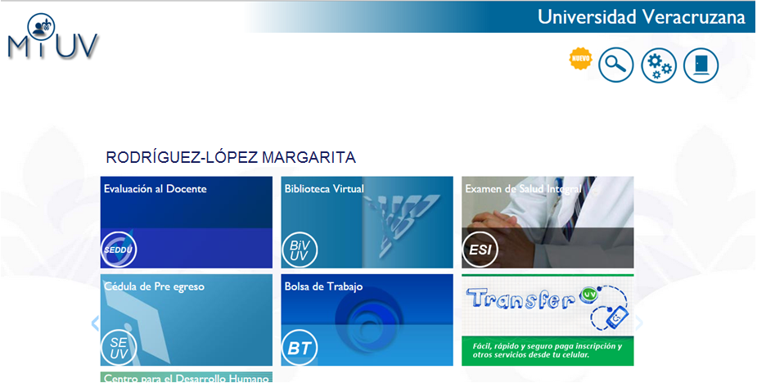
4. Selecciona la opción Evaluación al Docente

Slide 15
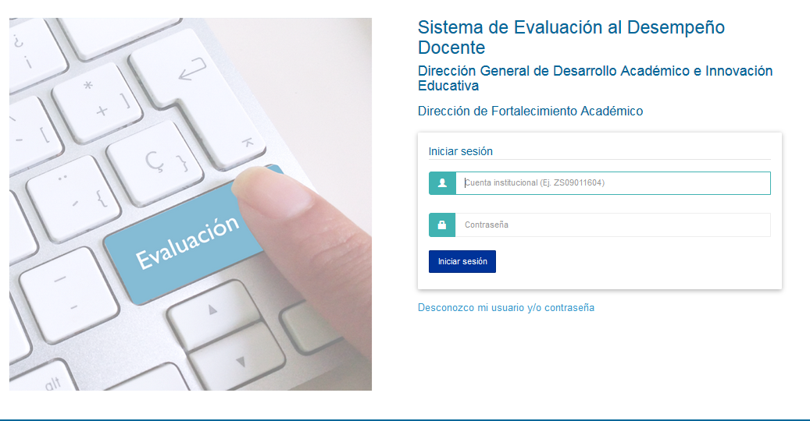
LA INFORMACIÓN ES CONFIDENCIAL Y PERSONAL
Tu evaluación es anónima
5. Contesta los cuestionarios con sinceridad.

Slide 16
Direcciones de Internet disponibles para consulta durante el proceso de evaluación.
1.- Sistema de Evaluación Docente.
http://eval.uv.mx/ ó http://eval.uv.mx/evaluacion
3.- Instrumento de Evaluación al Desempeño Docente.
http://www.uv.mx/dgdaie/evaluacion-academica/evaluacion-dd-da

Slide 17
MAYORES INFORMES
Dirección de Fortalecimiento Académico
L.E. Oscar Zárate
8421700 Ext. 18111
oszarate@uv.mx
Coordinación Operativa del Sistema Institucional de Tutoría
Mtra. Alejandra Yamel Assad Meza
8421700 Ext. 18900
aassad@uv.mx

